Slide 1
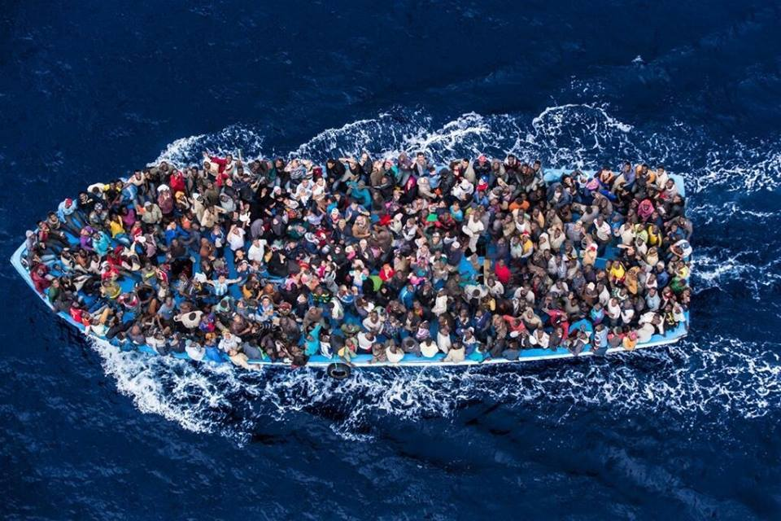
IMMIGRAZIONE IN GRECIA
Ballabio-Barni-Biffi-Lombardi

Slide 2
Il fenomeno migratorio verso la Grecia nel contesto europeo
2000
La Grecia diventa la meta dei flussi migratori provenienti dalla Turchia
Crisi europea dei migranti
Dichiarazione UE-Turchia
La UE collabora con la Turchia
Finanziamenti per 3 miliardi di euro
Concessioni politiche alla Turchia
Il numero di migranti verso la Grecia si riduce drasticamente
2015
Anno | Sbarchi in Grecia
2015 | 856.723
2016 | 173.450
2017 | 29.045
2016
2017

Slide 3
Il fenomeno migratorio verso la Grecia nel contesto europeo
2018
La Dichiarazione UE-Turchia inizia a vacillare:
No avanzamenti negoziati per l’ingresso della
Turchia nell’Unione Europea
L’Unione Europea critica la situazione dei diritti umani in Turchia
Mancato ricollocamento dei profughi Siriani
Mancata liberalizzazione dei visti UE
La Grecia torna ad essere l’epicentro della crisi migratoria europea
2019

Slide 4
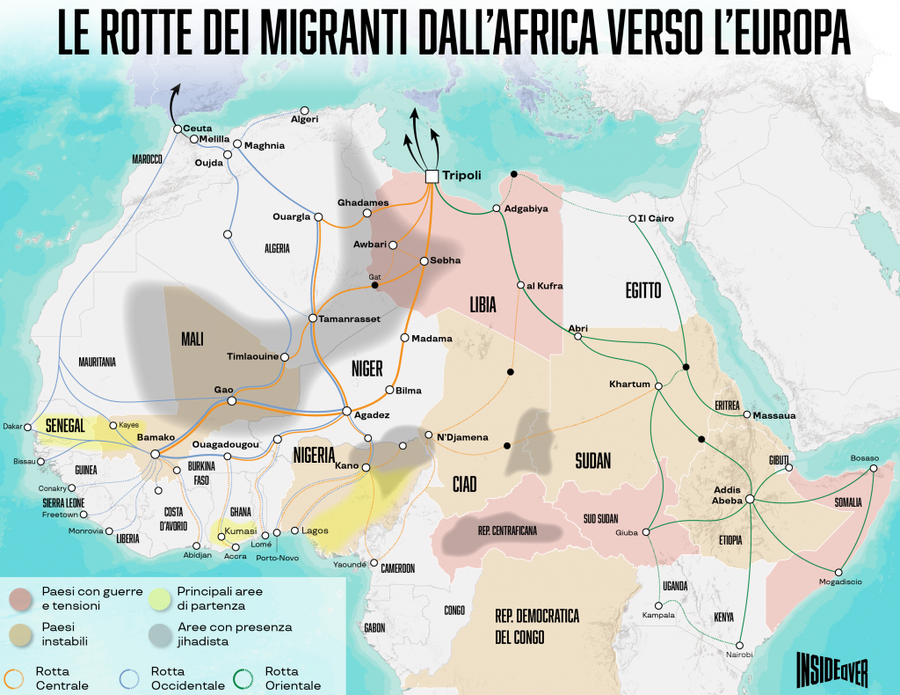
Paesi di origine e cause della migrazione (rotta orientale)
Repubblica Centrafricana e Sudan
Africa
quando la guerra spacca a metà il paese
Rep. Centrafricana – dal 2012 guerra civile;
Sudan - dal 1983 al 2005 scontri tra nord e sud.
Somalia, Eritrea e Gambia
in fuga da dittatura e fanatismo
Somalia - regime Com. Siad Barre, la guerra civile ed infine l'estremismo;
Eritrea e Gambia – regime dittatoriale.

Slide 5
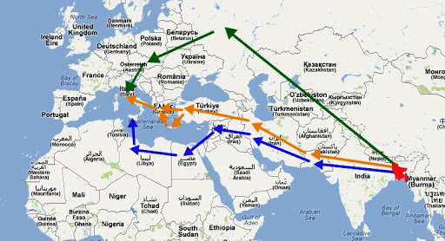
Paesi di origine e cause della migrazione (rotta orientale)
Libia, Ciad e Tunisia
Asia
il “colpo di grazia” della crisi ambientale
Libia – caduta Gheddafi, guerra civile;
Ciad e Sahel – povertà e miseria.
Tunisia – migranti economici.
Pakistan e Bangladesh
dal continente Asiatico
Pakistan - povertà e miseria;
Bangladesh – paese sviluppato ma con un alto tasso di disoccupazione, conflitti con Afganistan.
dall’Asia in Grecia – via terra e via mare

Slide 6
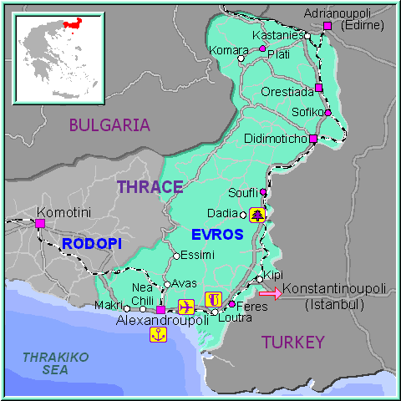
Il viaggio dei migranti (rotta orientale)
Turchia – Isole Greche (via mare)
Migranti provenienti da Siria e Medio Oriente verso le isole di Lesbo, Chio, Samo e Cos: un migrante su tre arriva in Grecia via mare e proviene dal Medio Oriente ma anche da Iraq e Palestina.
Fiume Evros
I migranti che compiono questo viaggio devono attraversare il pericoloso fiume Evros.
Non si hanno molte informazioni sulla provenienza – controlli poco efficaci.
Turchia – Grecia
(via terra)

Slide 7
Viaggi disperati
Traffico di essere umani
UNHCR
Business illegale
L’UNHCR è la principale organizzazione al mondo impegnata in prima linea a salvare vite umane, a proteggere i diritti di milioni di rifugiati, di sfollati, e a costruire per loro un futuro migliore. Lavora in 134 Paesi del mondo e si occupa di oltre 70 milioni di persone. Istituita dall’Assemblea Generale delle Nazioni Unite il 14 dicembre 1950, da allora l’Agenzia ha aiutato milioni di persone a ricostruire la propria vita. Per questo le sono stati assegnati due Premi Nobel per la Pace, il primo nel 1954, il secondo nel 1981.
Testimonianze
racconti di vita
Filippo Grandi, diplomatico italiano, alto ufficiale delle Nazioni Unite e commissario dell’UNHCR scrive:
“Queste tragiche morti ricordano che guerre e povertà continuano a spingere le persone a intraprendere viaggi disperati che costano loro i loro risparmi di una vita, la loro dignità e in definitiva la loro vita.”
“Salvare vite in mare non costituisce una scelta, né rappresenta una questione politica, dovrebbe essere un imperativo primordiale. Dobbiamo trovare il coraggio di dare priorità alla vita e alla dignità di ogni essere umano.”

Slide 8
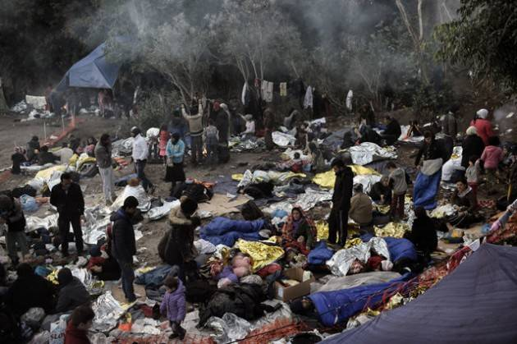
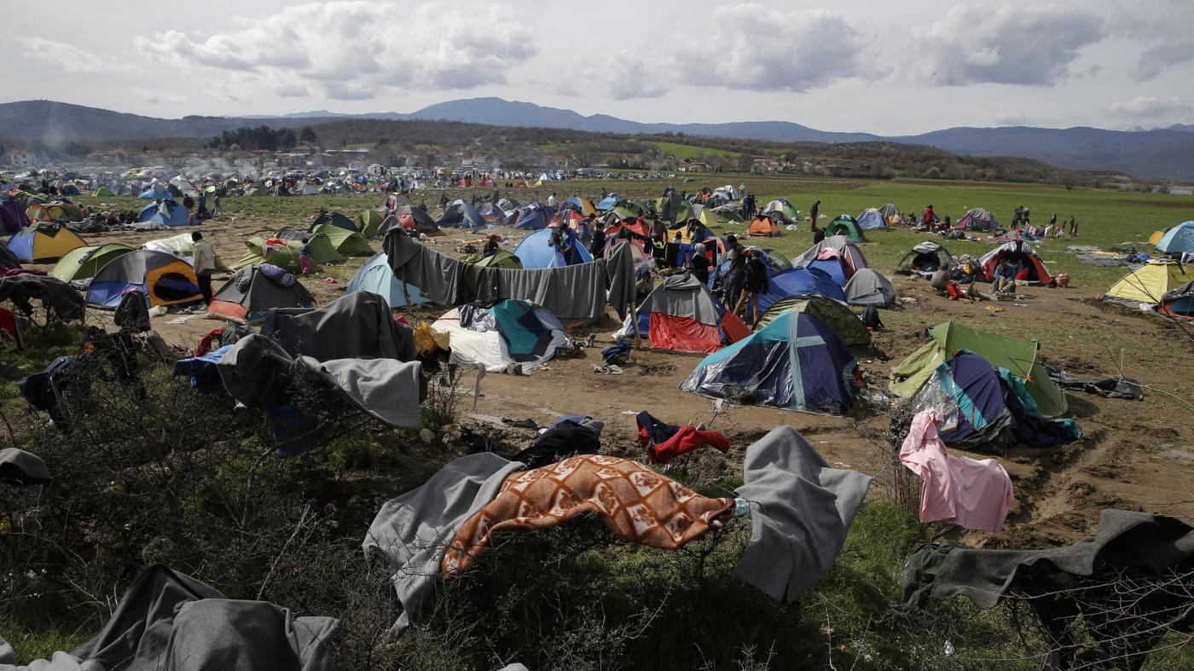
La situazione nei campi profughi
Maltrattamenti da parte della polizia;
Scarsità di cibo e igiene;
Il peggior campo della Grecia: il campo di Moria.

Slide 9
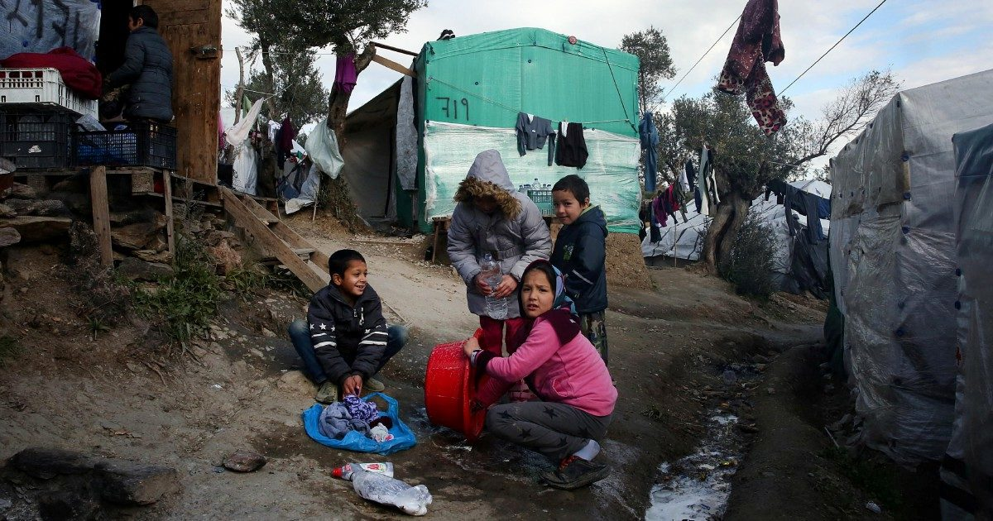
Condizioni dei minori
Sono esposti a pericoli e separati dai genitori;
Sistemati in strutture sovraffollate con sconosciuti;
A rischio di abusi e sfruttamenti.

